Slide 1
PENDAHULUAN
Listrik Statis (Elektrostatika)
· Muatan Listrik
· Gaya Listrik
· Kuat Medan Listrik
· Potensial Listrik
· Energi Potensial
· Kapasitor

Slide 2
Muatan listrik
PENDAHULUAN
Q
Q
+
-

Slide 3
Medan Listrik
MEDAN n GAYA LISTRIK
Medan listrik adalah daerah (ruang) di sekitar muatan yg masih dipengaruhi oleh gaya listrik
q = muatan uji ( C )
E
E ini tidak mengakibatkan muatan uji q bergerak, yang mengakibatkan muatan uji q bergerak adalah gaya Couloumb/listrik.
Q
E
+
q
E
E = 0

Slide 4
Medan Listrik
MEDAN n GAYA LISTRIK
Medan listrik adalah daerah (ruang) di sekitar muatan yg masih dipengaruhi oleh gaya listrik
q = muatan uji ( C )
E
E ini tidak mengakibatkan muatan uji q bergerak, yang mengakibatkan muatan uji q bergerak adalah gaya Couloumb/listrik.
Q
E
-
q
E
E = 0

Slide 5
Gaya Listrik/Couloumb
MEDAN n GAYA LISTRIK
Medan listrik adalah daerah (ruang) di sekitar muatan yg masih dipengaruhi oleh gaya listrik
+
q = muatan uji ( C )
F
E
E ini tidak mengakibatkan muatan uji q bergerak, yang mengakibatkan muatan uji q bergerak adalah gaya Couloumb/listrik.
Q
E
+
-
F
q
E
E = 0
F = 0
-
F

Slide 6
Gaya Listrik/Coulumb
MEDAN n GAYA LISTRIK
Medan listrik adalah daerah (ruang) di sekitar muatan yg masih dipengaruhi oleh gaya listrik
+
q = muatan uji ( C )
F
E
E ini tidak mengakibatkan muatan uji q bergerak, yang mengakibatkan muatan uji q bergerak adalah gaya Couloumb/listrik.
Q
E
-
-
F
q
E
E = 0
F = 0
-
F

Slide 7
Medan Listrik dan Gaya Listrik
MEDAN n GAYA LISTRIK
+
q = muatan uji ( C )
F
E
Q
E
F
+
-
F
q
E
E
E = 0
F = 0
-
F

Slide 8
Medan Listrik dan Gaya Listrik
MEDAN n GAYA LISTRIK
+
F
q = muatan uji ( C )
E
Q
E
F
-
-
F
q
E
E
E = 0
F = 0
-
F

Slide 9
Gaya listrik
MEDAN n GAYA LISTRIK
q₁
F₁₂
q₂
q₃
Nilai : R₁ = F₁₂ + F₁₃
+
-
-
F₁₃
q₁
F₂₁
q₂
q₃
Nilai : R₂ = - F₂₁ - F₂₃
+
-
-
F₂₃
q₁
q₂
F₃₁
q₃
Nilai : R₃ = - F₃₁ + F₃₂
+
-
-
F₃₂
= berfungsi sbg muatan Uji
= berfungsi sbg muatan Sumber

Slide 10
Medan listrik
MEDAN n GAYA LISTRIK
q₁
q₂
q₃
E₂
Nilai : R = E₂ + E₃
+
-
-
E₃
q₁
E₁
q₂
q₃
Nilai : R = E₁ + E₃
+
-
-
E₃
q₁
q₂
E₁
q₃
Nilai : R = E₁ - E₂
+
-
-
E₂
E₁ → dg muatan sumber q₁
E₂ → dg muatan sumber q₂
E₃ → dg muatan sumber q₃
= berfungsi sbg muatan uji
= berfungsi sbg muatan Sumber

Slide 11
Medan Listrik dan Gaya Listrik (VEKTOR)
MEDAN n GAYA LISTRIK
F
E
q
q
+
E = 0
F = 0
E
F
q
Berdasarkan rumus :
F merupakan interaksi antara 2 muatan, sedangkan E hanya tergantung pada muatan sumber.
Q
E
-
-
F
Dalam perhitungan, karena besaran vektor maka tanda minus (-) nya jangan ditulis.
q = muatan uji ( C )

Slide 12
Energi Potensial Listrik dan Potensial Listrik (SKALAR)
EP n POTENSIAL LISTRIK
Energi Potensial listrik di suatu titik pada medan listrik adalah besarnya usaha yg diperlukan untuk memindahkan muatan uji dari jarak tak hingga ke titik tersebut.
EP_{a}
V_{a}
r_{a}
Potensial listrik di suatu titik pada medan listrik adalah besarnya usaha yg diperlukan untuk memindahkan satu satuan muatan uji dari jarak tak hingga ke titik tersebut.
r_{b}
EP_{b}
V_{b}
Q
Misal : q = 10 C → EP = 15 joule,
V = 15/10 = 1,5 volt

Slide 13
Rumus Energi Potensial Listrik dan Potensial Listrik (SKALAR)
EP n POTENSIAL LISTRIK
EP_{a}
V_{a}
q
r_{a}
q
r_{b}
Berdasarkan rumus :
EP merupakan interaksi antara 2 muatan, sedangkan V hanya tergantung pada muatan sumber.
EP_{b}
V_{b}
Q
Dalam perhitungan, karena besaran skalar maka tanda minus (-) nya ditulis.

Slide 14
Energi Potensial Listrik Total (EP total) (SKALAR)
EP n POTENSIAL LISTRIK
q_{a}
-
r_{ab}
r_{ac}
r_{bc}
-
+
q_{c}
q_{b}
Dalam perhitungan, karena besaran skalar maka tanda minus (-) nya ditulis.

Slide 15
Potensial Listrik Total (V total) di suatu titik (SKALAR)
EP n POTENSIAL LISTRIK
q_{a}
-
q_{b}
r_{a}
-
+
q_{c}
Dalam perhitungan, karena besaran skalar maka tanda minus (-) nya ditulis.
r_{b}
r_{c}
•
P

Slide 16
USAHA
EP n POTENSIAL LISTRIK
Usaha yang diperlukan untuk memindahkan muatan uji q dari titik a ke titik b dalam medan listrik dari muatan sumber Q :
EP_{a}
V_{a}
q
r_{a}
r_{b}
Q
EP_{b}
V_{b}
Dalam perhitungan, karena besaran skalar maka tanda minus (-) nya ditulis.

Slide 17
rangkuman
KAPASITOR

Slide 18
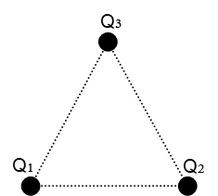
Contoh 1
"Tiga muatan titik membentuk posisi segitiga sama sisi seperti pada gambar berikut ini.Jarak antara ketiga muatan masing-masing 30 cm. Jika Q₁ = −10 μC, Q₂ = Q₃ = 4 μC, dan k = 9.10⁹ N.m².C⁻² maka besar resultan gaya Coulomb pada muatan Q₁ adalah ... (1 μC = 10⁻⁶ C)."

Slide 19

Contoh 2
"Perhatikan gambar muatan-muatan berikut !Jika jarak antara q₁ dan q₂ adalah 3 cm, maka titik yang kuat medannya nol berada pada jarak …. (k = 9 × 10⁹ N.m².C⁻² , 1 μC = 10⁻⁶ C)"

Slide 20
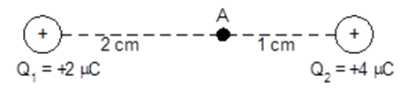
Contoh 3
"Muatan listrik Q1 segaris dengan Q2 seperti pada gambar! (k = 9 x 109 N.m²/C²) Kuat medan listrik pada titik A adalah "

Slide 22
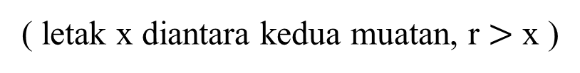
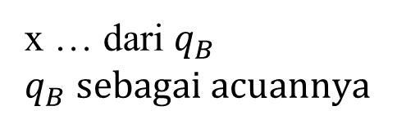
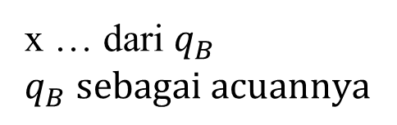
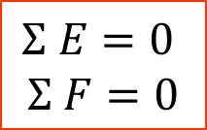


Rumus singkat
MATERI 4
agar :
$$Σ E=0$$
$$Σ F=0$$
maka :
1. Muatan sejenis :
( letak x diantara kedua muatan, r $>$ x )
$$\frac{q_{B}}{q_{k}}=\frac{x^{2}}{{\left(r−x\right)}^{2}}$$
x … dari $q_{B}$
$$q_{B} sebagai acuannya$$
Salah, mesti di revisi
2. Muatan beda jenis :
( letak x di luar antara kedua muatan, x $>$ r …melewati $q_{k}$)
$$\frac{q_{B}}{q_{k}}=\frac{x^{2}}{{\left(x−r\right)}^{2}}$$
x … dari $q_{B}$
$$q_{B} sebagai acuannya$$
B = besar
k = kecil
Untuk besar muatan yg sama dan beda jenis, x = 0, baik rumus singkat maupun panjang
Untuk besar muatan yg sama dan sejenis, x = ½ r, baik rumus singkat maupun panjang

Slide 23
Contoh 1 rumus singkat
Dua buah muatan positif A dan B masing-masing 3 x 10⁻⁶ C dan 12 x 10⁻⁶ C terpisah dengan jarak 0,9 m. Jika titik C adalah titik yang terletak di antara A dan B sedemikian sehingga medan listrik di C sama dengan nol, maka letak C dari A adalah....

Slide 24

Contoh 2 rumus singkat
Dua buah muatan listrik P dan Q terpisah pada jarak 9 cm seperti gambar berikut. Letak titik yang kuat medannya nol adalah....
( k = 9 x 10⁻⁹ Nm² C⁻²)

Slide 25
Contoh 3 rumus singkat
"Perhatikan gambar muatan-muatan berikut !Jika jarak antara q₁ dan q₂ adalah 3 cm, maka titik yang gayanya nol berada pada jarak …. (k = 9 × 10⁹ N.m².C⁻² , 1 μC = 10⁻⁶ C)"

Slide 26
HUKUM KEKEKALAN ENERGI MEKANIK
EP n POTENSIAL LISTRIK
EP_{a}
V_{a}
q
r_{a}
r_{b}
Q
Dalam perhitungan, karena besaran skalar maka tanda minus (-) nya ditulis.
EP_{b}
V_{b}

Slide 27
Kapasitor
2.1 PENGERTIAN KAPASITOR
Kapasitor adalah alat (komponen) yang berfungsi menyimpan muatan listrik untuk sementara waktu.
Pada prinsipnya sebuah kapasitor terdiri atas dua konduktor logam yang dipisahkan oleh bahan penyekat. Isolator penyekat ini sering disebut bahan dielektrik
Simbol kapasitor

Slide 28
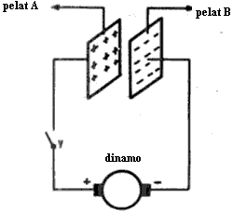
Secara sederhana, kapasitor dibentuk dari dua keping disusun sejajar dengan meletakkan bahan dielektrik di antara keduanya

Slide 29
Kapasitas Kapasitor
Kemampuan kapasitor menyimpan muatan dinyatakan oleh besaran kapasitas atau kapasitansi (lambang C).
Secara matematis di definisikan :
dimana:
Q = muatan yang tersimpan (C)
V = beda potensial (volt)
C = kapasitas (coulomb/volt atau farad (F))

Slide 30
Energi Kapasitor
Sesuai dengan fungsinya, maka kapasitor yang mempunyai kapasitas besar akan dapat menyimpan energi yang lebih besar pula.
Persamaannya :
Dimana:
W = Energi Kapasitor (J)
V = beda potensial (V)
Q = muatan kapasitor (C)
C = kapasitas kapasitor (F)

Slide 31
Rangkaian Kapasitor
Seri.
bertujuan untuk : memperkecil kapasitor rangkaian.
Vₛ = V₁ + V₂ + V₃
Qₛ = Q₁ = Q₂ = Q₃
untuk kapasitas yang sama besar : Cₛ = C/n
C₁
C₂
C₃
E
C₁
Paralel.
bertujuan untuk : memperbesar kapasitor rangkaian.
.
Vₚ = V₁ = V₂ = V₃
Qₚ = Q₁ + Q₂ + Q₃
Q₁ : Q₂ : Q₃ = C₁ : C₂ : C₃
untuk kapasitas yang sama besar : Cₚ = n.C
C₂
C₃
E

Slide 32
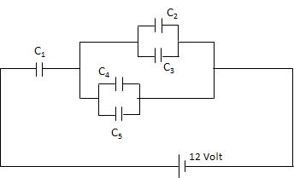
Contoh soal 1 : kapasitor
Perhatikan gambar berikut! Jika C₁ = 4 µF, C₂ = 1 µF, C₃ = 5 µF, C₄ = 2 µF dan C₅ = 4 µF.
a. Besar muatan pada kapasitor C₄ adalah b. Besarnya energi listrik pada kapasitor gabungan adalah .... ( 1 µF = 10⁻⁶ F )

